Slide 1
Задание 1
Найти регион с покупкой более чем одного типами товаров.
select Region from sales group by Region HAVING count(distinct ItemName) > 1;

Slide 2
Задание 2
Найти среднюю стоимость 2х наиболее часто покупаемых типов товаров.
Select
t1.ItemName,
avg(NetSales/Qty) from sales t1 join ( select ItemName, count(*) as sales from sales group by ItemName order by 2 desc limit 2 ) t2 on t1.ItemName=t2.ItemName group by t1.ItemName;

Slide 3
Задание 2
Другое похожее решение (CTE вместо подзапроса, подзапрос с IN вместо JOIN):
with top_items as ( select itemname as itemname_ from sales group by itemname order by count(*) desc limit 2 ) select itemname, avg(netsales/qty) as avg_price from sales where itemname in (select itemname_ from top_items) group by itemname;

Slide 4
Задание 3
Рассчитать среднее время (кол-во дней) между покупками в каждом регионе.
Простое решение - рассчитать в лоб время между соседними покупками:
select Region, avg(diff) from ( select
*, lag(ActionDate) over (partition by Region order by ActionDate), ActionDate - lag(ActionDate) over (partition by Region order by ActionDate) as diff from sales order by Region, ActionDate ) t group by Region;

Slide 5
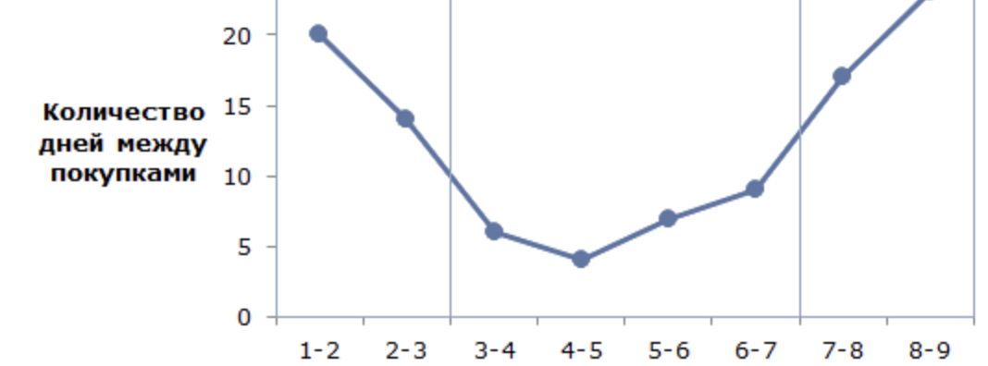
Задание 3
Умное решение:
Сумма интервалов между покупками равна разнице между последней и первой покупкой.
select region, daterange_subdiff(max(actiondate), min(actiondate))/(count(*)-1) from sales group by region;

Slide 6
Задание 4
Посчитать процент GMV (оборот) кофе japan от всех покупках в каждом регионе за каждый месяц.
Простое решение:
Рассчитать в отдельных подзапросах:
общие покупки в регионе за месяц
покупки Coffe Japan в регионе за месяц
После этого сджойнить 2 подзапроса и найти частное.

Slide 7
Задание 4
Умное решение:
Один запрос без подзапросов с помощью conditional агрегатов (см. лекцию №6 про clickhouse).
select
Region, DATE_TRUNC('MONTH', ActionDate)::date as dt, sum(case when ItemName = 'Coffee Japan' then NetSales else 0 end) * 100.0/
sum(NetSales) as prcnt from sales group by 1,2
order by 1,2;

Slide 8
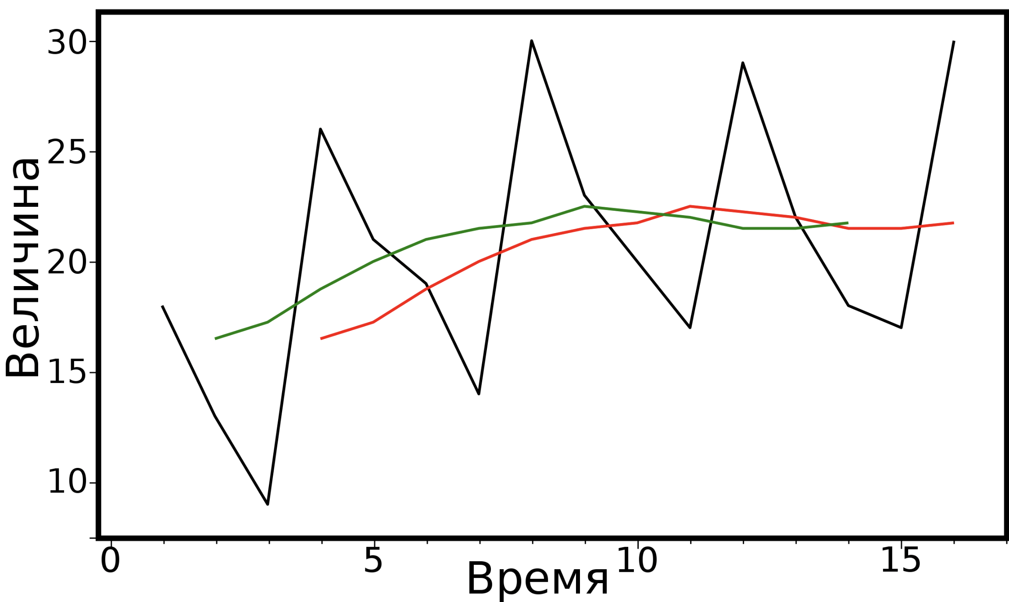
Задание 5
Отсортировать по дате покупок и для первых 5 строчек посчитать скользящее среднее NetSales в размером окна 3 - т.е. средней из текущей, предыдущей и следующей строчек.
Скользящее среднее используется для сглаживания графиков:

Slide 9
Задание 5
Решает простой оконной функцией с указанием размера окна:
select ActionDate,
avg(NetSales) over (order by ActionDate rows between 1 preceding and 1 following) as roll_avg from sales order by ActionDate limit 5;

Slide 10
Задание 6
За каждый день вывести канал привлечения с максимальным GMV, и собственно сам GMV этого канала.
select distinct
ActionDate, FIRST_VALUE(Medium) over (partition by ActionDate order by gmv desc), FIRST_VALUE(gmv) over (partition by ActionDate order by gmv desc) from
( select
*, sum(NetSales) over (partition by ActionDate, Medium) as gmv from sales ) t order by ActionDate;

Slide 11
Задание 6
Вариант хуже: вместо оконной функции найти максимум в отдельном подзапросе и затем отфильтровать по условию равенства этому максимуму. Проблем данного подхода в том, что таких вариантов может быть несколько.
Также, данный вариант работает хуже по производительности (см. лекцию №5 про оконные функции).

Slide 12
Задание 6
with sum_sales_by_date_and_medium as( select actiondate, medium, sum(netsales) as sum_netsales from sales group by actiondate, medium order by actiondate, medium ), max_sales_by_date as( select actiondate, max(sum_netsales) as max_netsales from sum_sales_by_date_and_medium group by actiondate order by actiondate ) select m.actiondate, s.medium as max_GMV_medium, m.max_netsales as max_GMV from max_sales_by_date m left join sum_sales_by_date_and_medium s on m.actiondate=s.actiondate AND m.max_netsales=s.sum_netsales order by s.actiondate;

Slide 13
Задание 7
Найти наименее маржинальный канал привлечения (для которого минимально отношение прибыли к выручке).
select
Medium,
sum(Profit)*100.0/ sum(NetSales) as margin from sales group by Medium order by 2 limit 1;

Slide 14
Задание 7
Неправильные решения:
Посчитать для каждого заказа и усреднить.
Проблема в том, что данный метод каждому заказу даст больший вес, хотя дорогие заказы сильнее влияют на зарабатываемую маржу.
select medium, avg(profit/netsales) from sales group by medium order by avg(profit/netsales);

